Slide 1
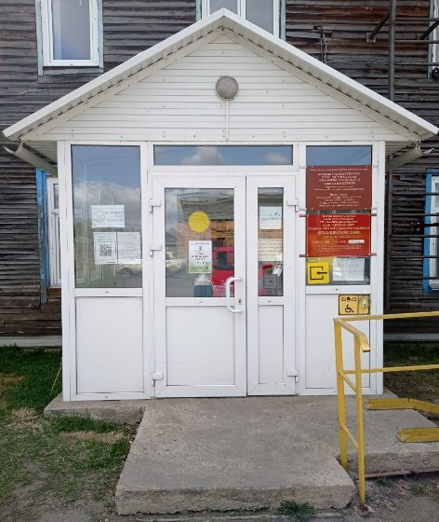
Краевое государственное бюджетное учреждение социального обслуживания «Комплексный центр социального обслуживания населения «Большеулуйский» 662110, Красноярский Край, Большеулуйский район, с. Большой Улуй, пер. Перевозный, 5.
Деятельность учреждения
КГБУ СО «КЦСОН «Большеулуйский»
Режим работы:
понедельник-четверг 09:00 - 17:15
пятница 09:00 - 17:00
обед 13:00-14:00
суббота, воскресенье выходные
с. Большой Улуй
2023 г.

Slide 2
Отделение срочной социальной помощи
Наш коллектив рад приветствовать вас!
Директор - Глиос Светлана Евгеньевна
Контактный телефон: (39159)2-15-40
Заведующий отделением – Петроченко Екатерина Викторовна
Специалист по социальной работе – Ишмухаметова Татьяна Владимировна
Специалист по социальной работе – Манкевич Ирина Николаевна
Юрисконсульт – Шевелева Юлия Анатольевна
Специалист по социальной работе – Ермолаева Ирина Владимировна
Заведующий отделением – Ильина Алена Владимировна
Специалист по работе с семьей и детьми – Медведева Виктория Геннадьевна
Специалист по социальной работе – Быстрова Анжела Игоревна
Психолог
Заведующий отделением социального обслуживания на дому – Назарова Екатерина Владимировна
Отделение срочной социальной помощи
телефон:8(39159) 21-8-86
Отделение социальной помощи семье и детям
телефон:8(39159) 21-3-25
Отделение социального обслуживания на дому
телефон:8(39159) 21-3-25
с. Большеулуйский район, с. Большой Улуй, пер. Перевозный, д. 5
Отделение срочной социальной помощи
Предоставляемые услуги:
Приём и регистрация обращения граждан, оказание социальной помощи
Консультация населения по оформлению документов, на признание нуждающимся в социальном обслуживании и получении индивидуальной программы
Организация обследований по акту условий жизнедеятельности
Организация социального обслуживания в получении социально-бытовых услуг разового характера
Сопровождение для приёмных семей и граждан пожилого возраста
Транспортное обслуживания услугами службы «Социальное такси»
Прокат необходимого оборудования для реабилитации
Консультирование

Slide 3
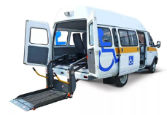
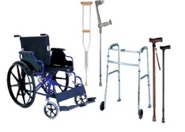
Деятельность отделения направлена на : оказание неотложной помощи разового характера гражданам, находящихся в трудной жизненной ситуации, остро нуждающимся в социальной поддержке; оказание содействия в реализации индивидуальных программ реабилитации и абилитации инвалидов, оказание содействия в предоставлении медицинской, психологической , педагогической, юридической и иной социальной помощи; Виды социальной помощи: обеспечение одеждой, обувью и другими предметами первой необходимости бывшими в употреблении; содействие в получении психологической помощи; оказание помощи в оформлении, восстановлении документов; оформление в стационарные организации социального обслуживания (дома-интернаты); содействие в решении вопросов занятости; предоставлении во временное пользование технических средств реабилитации;
На базе отделения функционирует:
Серебряные волонтеры
Театральная группа «Бенефис»
Обучение финансовой грамотности
Адаптивная физическая культура
Курсы компьютерной грамотности
Работа мобильной бригады
Социальный туризм
Основные направления деятельности отделения:
Выявление несовершеннолетних и семей находящихся в социально-опасном положении, и их дифференцированный учет, создание и корректировка банка данных таких семей.
Обследование материально-бытовых условий проживания семей, находящихся в СОП, выявление их степени нуждаемости в социальном обслуживании и социальном обеспечении.
Участие в рейдовых мероприятиях в целях раннего выявления неблагополучных семей , профилактики жестокого обращения с детьми.
Проведение индивидуальной и профилактической работы в отношении родителей или иных законных представителей несовершеннолетних, если они не исполняют своих обязанностей по их воспитанию, обучению и содержанию и отрицательно влияют на их поведение либо жестоко обращаются с ними.
Составление и реализация индивидуальных программ предоставления социальных услуг совместно с учреждением системы профилактики безнадзорности и правонарушений несовершеннолетних.
Оказание различных видов услуг несовершеннолетним и семьям, находящимся в СОП.
Организация досуга несовершеннолетних , развитие их творческих способностей в клубах, и кружках по интересам созданных на базе отделения.
Пропаганда здорового образа жизни среди несовершеннолетних.
Заведующий отделением – Ильина Алена Владимировна
Специалист по работе с семьей и детьми – Медведева Виктория Геннадьевна
Специалист по социальной работе – Быстрова Анжела Игоревна
Психолог
Отделение социальной помощи семье и детям
телефон:8(39159) 21-3-25

Slide 4
Отделение социальной помощи семье и детям
Отделение социальной помощи на дому
Главной задачей отделения социального обслуживания на дому является предоставление социальных услуг гражданам, признанными нуждающимися в социальном обслуживании, с целью улучшения условий их жизнедеятельности при сохранении пребывания человека в привычной благоприятной среде.
Услуги предоставляются гражданам , полностью или частично утратившим способность самообслуживания.
К числу социальных услуг относятся :
Предоставление санитарно-гигиенических услуг лица м не способным по состоянию здоровья самостоятельно осуществлять за собой уход;
Покупка за счет средств получателя социальных услуг и доставка на дом продуктов питания, промышленных товаров первой необходимости, санитарии и гигиены, средств ухода, книг, газет, журналов;
Помощь в приобретении медицинских препаратов;
Оплата за счет средств получателя социальных услуг жилищно-коммунальных услуг и услуг связи;
Оказание помощи в оформлении и восстановлении документов;
Другие надомные социальные услуги.
Заведующий отделением социального обслуживания на дому – Назарова Екатерина Владимировна
Отделение социального обслуживания на дому
телефон:8(39159) 21-3-25
Входит в структуру КГБУ СО «КЦСОН «Большеулуйский» и осуществляет социальное обслуживание детей и семей, находящихся в социально-опасном положении ли трудной жизненной ситуации, а так же проводит профилактику социального неблагополучия семей несовершеннолетних детей. Отделение взаимодействует с органами и учреждениями различных ведомств, система профилактики безнадзорности несовершеннолетних, а так же с другими органами и учреждениями , осуществляющими меры по профилактики детской безнадзорности.
Основной целью отделения является :
Оказание несовершеннолетним, родителям (законным представителям) несовершеннолетних , в том числе находящимся в социально опасном положении , признанных нуждающимся в социальном обслуживании, социальных услуг в полустационарной форме обслуживания.
Задачи отделения :
Социальное обслуживание семей и детей, находящихся в социально-опасном положении;
Предупреждение безнадзорности, беспризорности, правонарушений и антиобщественных действий несовершеннолетних;
Выявление и устранение источников, причин и условий , ведущих к социальной дезадаптации несовершеннолетних;
Осуществление патронажа семей , находящихся в социально опасном положении;
Предоставление срочных социальных услуг в рамках оказания экстренной социальной помощи;

